Slide 1

Análisis y Visualización
de Datos en el
Mercado Aeronáutico
Proyecto de Ciencia de Datos aplicado a la
Ingeniería Aeronáutica
Docente: Joaquin Salas.
Tutor: Federico Gravina.
Alumno: Esteban Tomás Sanabria.
Fecha Preentrega: 21/10/2025.

Slide 2

Introducción al Proyecto
Contexto del Análisis
Objetivo del Análisis
Crecimiento sostenido del tráfico aéreo mundial.
Envejecimiento de la flota en varios segmentos.
Transición a tecnologías más eficientes.
Comprender las tendencias de flota.
Edad promedio por modelo de aeronave.
Tecnologías de propulsión más utilizadas.
Audiencia
Fabricantes y operadores aeronáuticos.
Analistas del mercado aeronáutico y de mantenimiento.
Instituciones e ingenieros interesados en el transporte aéreo.

Slide 3
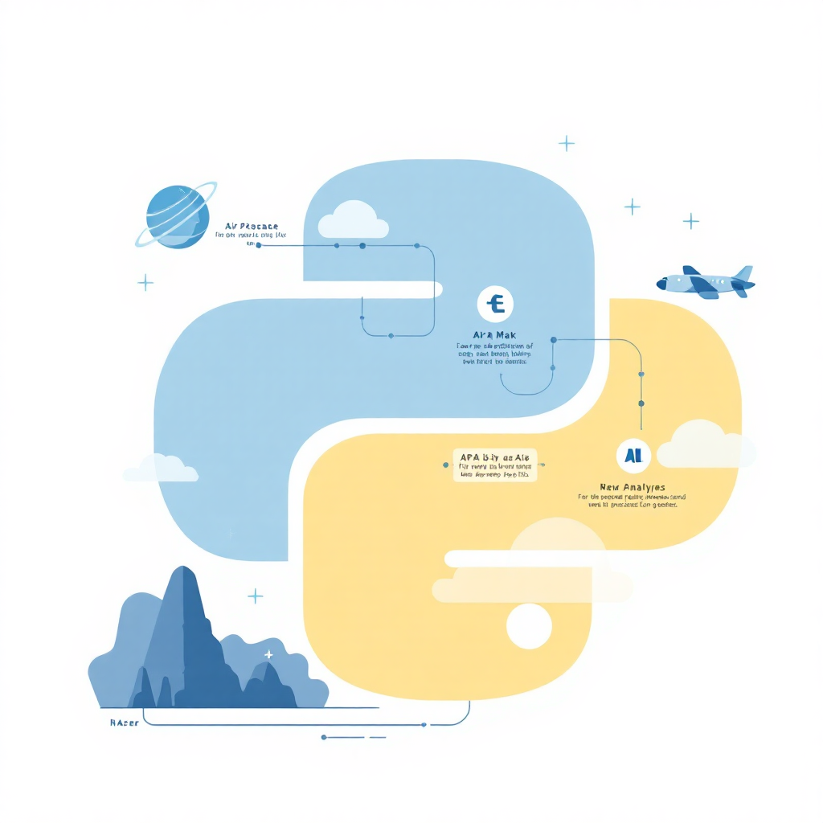
Metodología y Herramientas
Enfoque Ingenieril
Aplicamos conocimientos técnicos específicos del sector para identificar variables y establecer relaciones significativas entre parámetros.
Stack Tecnológico
Python como lenguaje principal, utilizando Pandas para manipulación de datos, NumPy para cálculos numéricos, Matplotlib y Seaborn para visualizaciones avanzadas, y Requests para integración con la API.
Extracción
Limpieza
Conexión API y recopilación de datos estructurados
Validación, normalización y tratamiento de valores atípicos
Análisis
Visualización
Procesamiento estadístico y modelado de datos
Generación de gráficos

Slide 4

Preguntas e Hipótesis
A lo largo del análisis se busca responder:
¿Cuáles son las líneas de producción más representivas?
¿Qué tipos de motor predominan en las aeronaves actuales?
¿Cómo varía la edad promedio de las aeronaves?
¿Se observa una tendencia de renovación de flota?
¿Existen diferencias en el estado operativo de las aeronaves?
Posteriormente, este análisis podrá complementarse con modelos de Machine Learning orientados a la predicción de la vida útil o edad operativa de una aeronave a partir de sus características.

Slide 5


Análisis de Calidad de Datos
Limpieza y Validación del Dataset Aeronáutico
Se realizó la limpieza para asegurar la completitud y tipificación de las variables del dataset. El resultado fue un conjunto de datos coherente y confiable, con 80% de completitud global y 100% en campos críticos para el análisis.
Correlación Meteorológica
Estandarización y Tipificación
Nulos y Duplicados
Se ajustaron tipos numéricos, fechas y texto, además de unificar nombres con terminología aeronáutica.
Se eliminaron registros sin línea de producción y duplicados por matrícula o número de serie.
Completitud y Distribución
Limitaciones Detectadas
Se obtienen 91 registros y 26 variables válidas, predominando aeronaves bimotor con motores JET.
El campo codigo_aerolinea_icao no posee datos válidos, afectando la trazabilidad por operador.

Slide 6
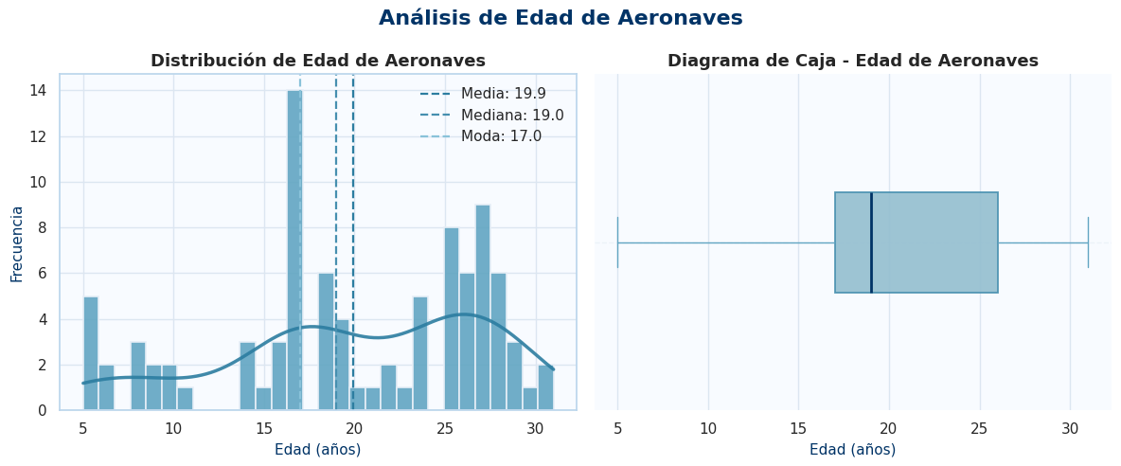
Distribución de Edad de Aeronaves

Slide 7
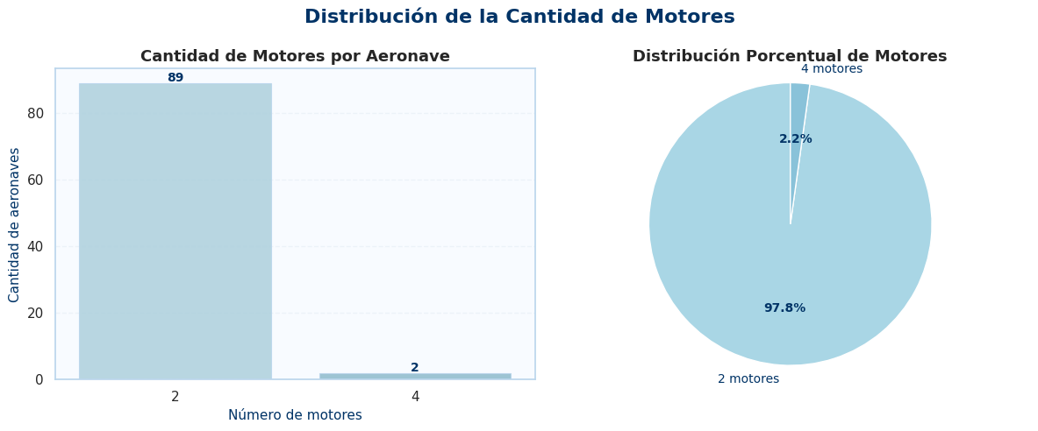
Distribución de Cantidad de Motores

Slide 8
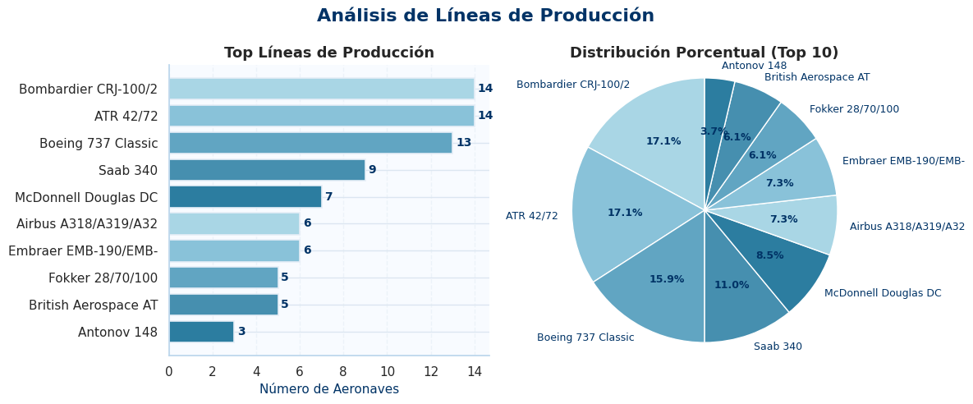
Distribución de Líneas de Producción

Slide 9
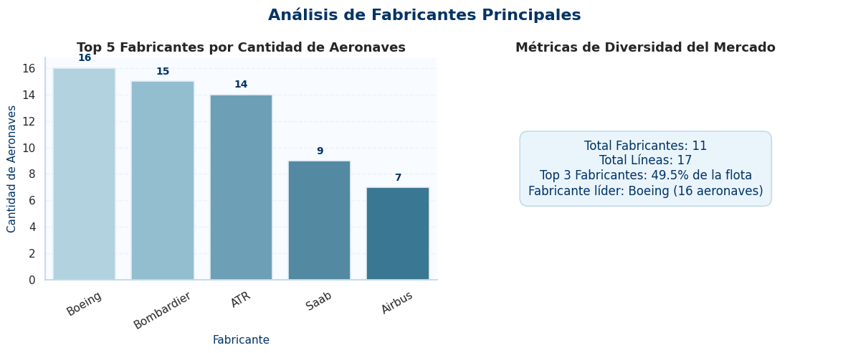
Distribución de Fabricantes Principales

Slide 10

Conclusiones Generales
Evaluación de la Flota
El análisis revela una flota representativa, compuesta por 91 aeronaves con una estructura operativa definida, reflejando un balance entre antigüedad y capacidad de servicio, permitiendo identificar oportunidades de modernización.
Correlación Meteorológica
Antigüedad Promedio
Configuraciones Técnicas
Media de 19.9 años, concentración en modelos jóvenes y necesidad de renovación en Boeing 737 Classic.
Predominio de bimotores y motores JET (TURBOFAN), alineados con estándares de eficiencia operativa.
Fabricantes y Producción
Estado Operativo
Ecosistema equilibrado (11 fabricantes, 17 líneas), con liderazgo de Boeing y Bombardier.
El 80% de las aeronaves se encuentra en servicio, hay un alto nivel de disponibilidad operativa.

Slide 11

Insights Estratégicos
Renovación Prioritaria
La antigüedad del Boeing 737 Classic indica necesidad de reemplazo progresivo dentro del plan de modernización.
Estandarización Exitosa
La concentración en configuraciones bimotor y motores JET mejora la eficiencia y reduce costos de mantenimiento.
Diversificación Controlada
Se mantiene un balance entre estandarización (90%) y flexibilidad operativa, con variedad moderada de fabricantes.

